Slide 1
Chapter 3. C프로그램 구성요소
3.1 덧셈 프로그램 #1
3.2 주석
3.3 전처리기
3.4 함수
3.5 변수
3.6 수식과 연산
3.7 printf()
3.8 scanf()
3.9 덧셈 프로그램 #2

Slide 2
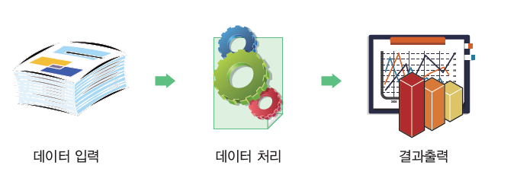
일반적인 프로그램의 형태
데이터를 받아서(입력단계), 데이터를 처리한 후에(처리단계), 결과를 화면에 출력(출력단계)한다.

Slide 3
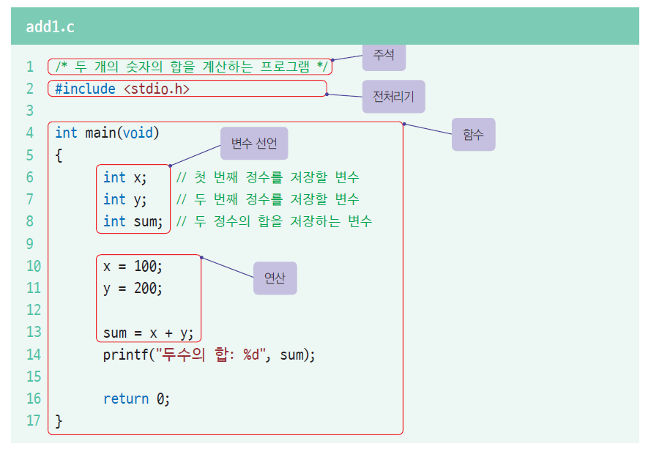
3.1 덧셈 프로그램 #1

Slide 4
프로그램의 실행 화면
두수의 합: 300

Slide 5
3.2 Comment (주석)
Comment는 코드를 설명하는 글입니다.
/* 두개의 숫자의 합을 계산하는 프로그램 */
#include <stdio.h>
int main(void)
{
...
...
...
}
주석

Slide 6
3가지 방법의 comment
/* Comment 쓰는 방법 1 */
/* ------------------------
저자: 홍길동
날짜: 2013.3.4
여러 줄로 이루어진 주석
-------------------------- */
// Comment 쓰는 방법2. 줄의 끝까지 주석

Slide 7
Comment의 실제 예
/* This program accepts an array of N elements and a key. * * Then it searches for the desired element. If the search * * is successful, it displays "SUCCESSFUL SEARCH". * * Otherwise, a message "UNSUCCESSFUL SEARCH" is displayed. */
#include <stdio.h> void main() { …
}

Slide 8
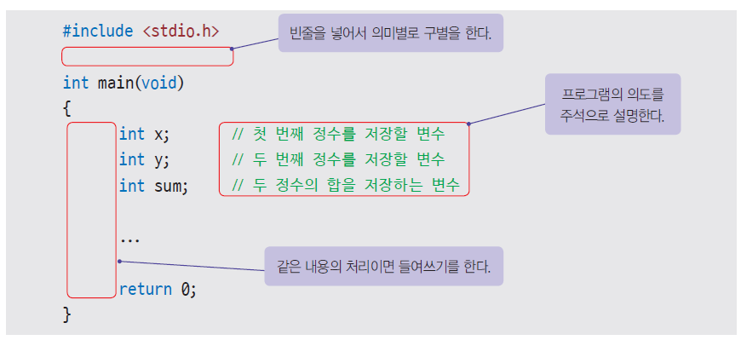
Indentation (들여쓰기)
들여쓰기(indentation): 같은 수준에 있는 문장들을 왼쪽 끝에서 몇 자 안으로 들여쓰는 것

Slide 9
주석과 들여 쓰기가 없다면..
실행은 되지만 무슨 처리를 하고 있는 프로그램인지 알기가 힘들고 또한 들여쓰기가 안 되어 있어서 같은 수준에 있는 문장들을 구분하기 힘듭니다.
#include <stdio.h>
int main(void) { int x; int y; int sum;
x = 100; y = 200; sum = x + y;
printf("두수의 합: %d", sum); return 0; }

Slide 10

중간 점검
주석은 /* /* ...... */ */와 같이 중첩할 수 있을까?
주석은 한 줄 이상이 될 수 있는가?
주석에는 어떤 내용을 쓰면 좋은가?
주석은 프로그램의 동작에 어떤 영향을 끼치는가?

Slide 11
3.3 전처리기
stdio.h는 표준 입출력에 대한 라이브러리 함수의 정의가 들어 있다.
#include <stdio.h>
외부 파일을 포함시키라는 의미의 전처리기
#기호로 시작

Slide 12
전처리기
/* 첫번째 프로그램 */
int main(void)
{
printf("Hello World!");
return 0;
}
// stdio.h
…
int printf(char *,…);
…
#include <stdio.h>
stdio.h
hello.c

Slide 13
중간 점검
printf()를 사용하기 위하여 포함시켜야 하는 헤더 파일은 무엇인가?
전처리기 #include의 의미는 무엇인가?

Slide 14
Chapter 3. C프로그램 구성요소
3.1 덧셈 프로그램 #1
3.2 주석
3.3 전처리기
3.4 함수
3.5 변수
3.6 수식과 연산
3.7 printf()
3.8 scanf()
3.9 덧셈 프로그램 #2

Slide 15
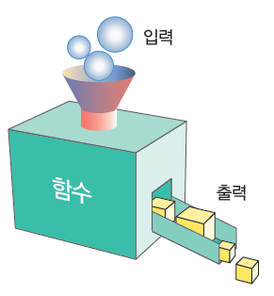
3.4 Function (함수)
함수(function): 특정 기능을 수행하는 처리 단계들을 중괄호로 묶어서 이름을 붙인 것
함수는 프로그램을 구성하는 기본적인 단위(부품)

Slide 16
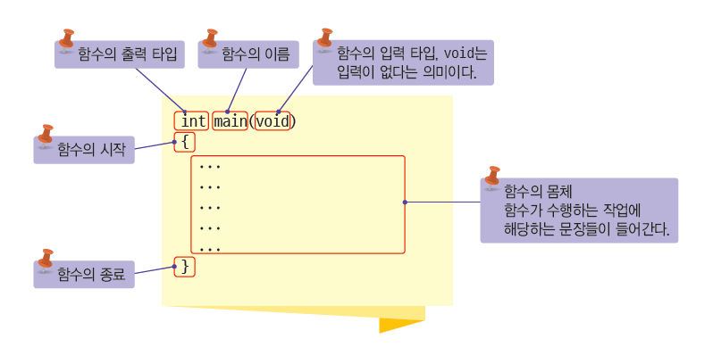
함수의 구조

Slide 17
함수안에 들어 있는 것
입력
Q) 그렇다면 함수 안에 들어 있는 것은 무엇인가?
A) 함수 안에는 함수가 처리하는 처리 단계(문장)들이 중괄호 안에 나열
위에서 아래로
순차적으로 실행된다.
문장 1;
문장 2;
문장 3;
...
함수
출력

Slide 18
함수
작업을 수행하는 문장은 함수 안에 들어가야 함
여기에 작업을 넣을 것.
int main(void)
{
…
}

Slide 19
함수 호출
Q) 함수 안에 있는 문장들은 언제 실행되는가?
A) 함수가 호출(call)되면 실행된다.
Q) 함수 호출(실행)은 어떻게 하는가?
A) 함수의 이름을 적어주면 된다. 예) printf(…)
함수B();
함수A
문장 1;
문장 2;
문장 3;
...
함수C
문장 1;
문장 2;
문장 3;
...
함수B
문장 1;
문장 2;
문장 3;
...
프로그램

Slide 20
함수 호출
Q) 많은 함수 중에서 가장 먼저 실행되는 것은?
A) main() 함수이다. 다른 함수들은 main()으로부터 직간접적으로 호출된다.
input()
문장 1;
문장 2;
문장 3;
...
main()
process()
문장 1;
문장 2;
문장 3;
...
input();
process();
output();
output()
문장 1;
문장 2;
문장 3;
...

Slide 21
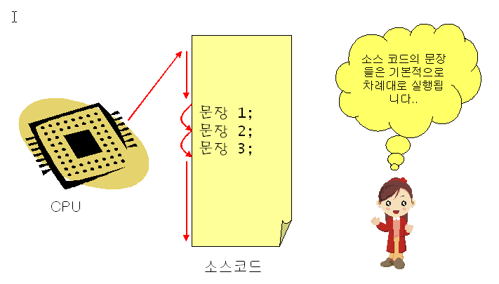
문장
함수는 여러 개의 문장으로 이루어진다.
문장들은 순차적으로 실행된다.
문장은 ;(세미콜론)으로 끝나야 한다.

Slide 22
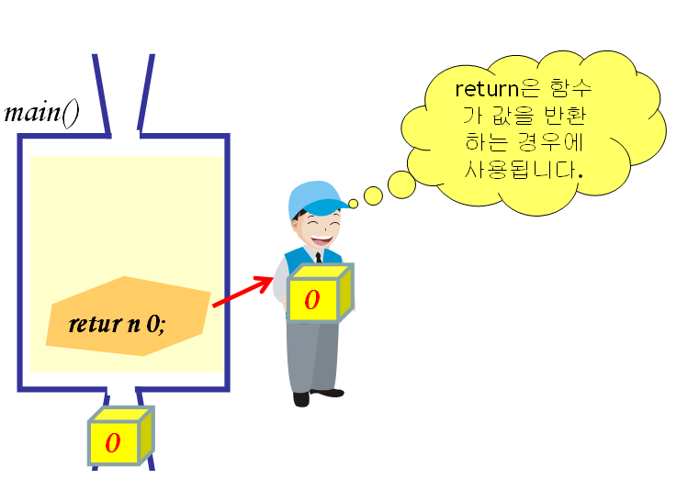
return 문장

Slide 23
main()은 누가 호출할까?
10

Slide 24
중간 점검
모든 C 프로그램에 반드시 있어야 되는 함수는 무엇인가?
함수의 시작과 끝을 나타내는 기호는 무엇인가?
모든 문장은 어떤 기호로 끝나는가?

Slide 25
Chapter 3. C프로그램 구성요소
3.1 덧셈 프로그램 #1
3.2 주석
3.3 전처리기
3.4 함수
3.5 변수
3.6 수식과 연산
3.7 printf()
3.8 scanf()
3.9 덧셈 프로그램 #2

Slide 26
덧셈 프로그램 #1

Slide 27
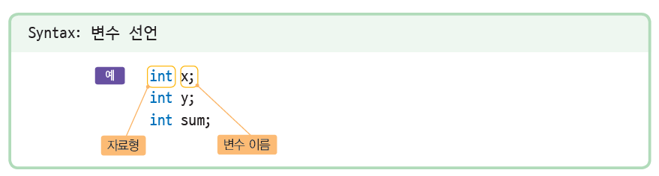
3.5 Variable (변수)
프로그램이 사용하는 데이터를 임시로 저장할 목적으로 사용하는 메모리 공간

Slide 28
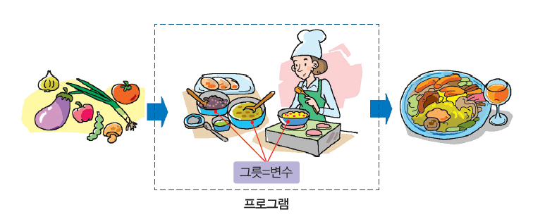
변수는 왜 필요한가?
변수는 데이터 값을 일시적으로 저장하는 역할을 한다.

Slide 29
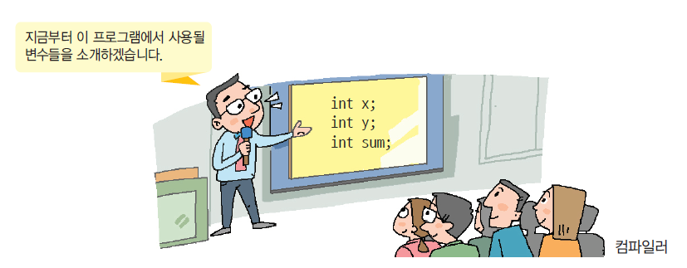
변수 선언
변수 선언: 컴파일러에게 어떤 타입의 변수가 사용되는지를 미리 알리는 것

Slide 30
변수 선언
변수는 데이터를 담는 상자로 생각할 수 있다.
변수의 선언
타입 이름;
선언을 하면, 메모리에 해당 tpye의 크기만큼 메모리가 할당됨
데이터
int x;
2
x
자료형 (type)
변수의 이름
변수의 이름

Slide 31
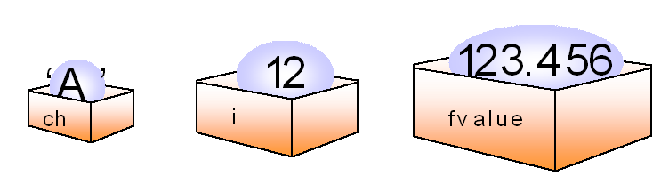
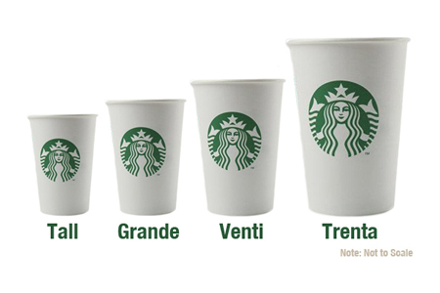
변수의 종류 (type)
변수에는 데이터의 종류에 따라 여러 가지 타입이 존재한다.

Slide 32
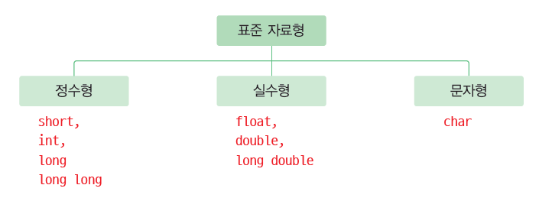
변수의 종류 (type)

Slide 33
변수 선언
int x; // 첫번째 정수를 저장하는 변수
int y; // 두번째 정수를 저장하는 변수
int sum; // 두 정수의 합을 저장하는 변수
각 변수는 integer(정수)를 저장 할 수 있다.
x
y
sum
메모리 공간에 변수가 만들어지고
이름이 붙여진다.

Slide 34
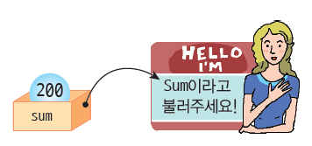
변수의 이름
식별자(identifier): 변수나 함수의 이름

Slide 35
변수의 이름
식별자 만드는 규칙
식별자는 영어의 대소문자, 숫자, 밑줄 문자 _로 이루어진다.
식별자는 숫자로 시작할 수 없다.
대문자와 소문자를 구별하며 C 언어의 키워드와 똑같은 이름은 허용되지 않는다.

Slide 36
키워드
키워드(keyword): C언어에서 고유한 의미를 가지고 있는 특별한 단어 예약어(reserved words) 라고도 한다.
auto double int struct
break else long switch
case enum register typedef
char extern return union
const float short unsigned
continue for signed void
default goto sizeof volatile
do if static while

Slide 37
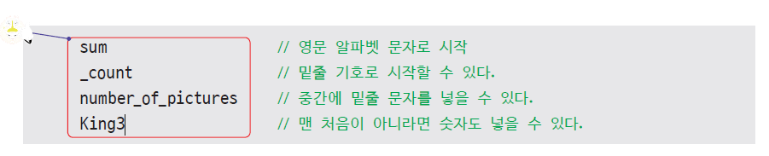
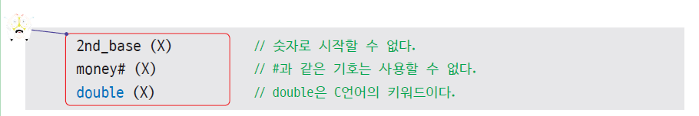
변수의 이름

Slide 38
좋은 변수 이름
변수의 역할을 가장 잘 설명하는 이름
밑줄 방식: bank_account
단어의 첫번째 글자를 대문자:BankAccount
a, b, c, ,d,…
number, average, sum,…

Slide 39
덧셈 프로그램 #1

Slide 40
Chapter 3. C프로그램 구성요소
3.1 덧셈 프로그램 #1
3.2 주석
3.3 전처리기
3.4 함수
3.5 변수
3.6 수식과 연산
3.7 printf()
3.8 scanf()
3.9 덧셈 프로그램 #2

Slide 41
3.6 수식과 연산
수식(expression): 피연산자와 연산자로 구성된 식
수식은 결과값을 가진다.
x가 3일때 수식
x² - 5x + 6의 값을
계산하라.
int x, y;
x = 3;
y = x * x - 5 * x + 6;
printf(“%d\n”, y);

Slide 42
Assignment (대입) 연산
x = 100;
대입 연산(assignment operation): 변수에 값을 저장하는 연산
Assignment 기호는 =를 사용, 비슷한 기호를 사용하는 등호(equality ==)와는 다르다.
=
100
;
x
100

Slide 43
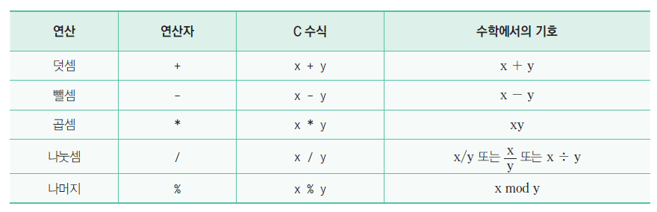
산술 연산

Slide 44
산술 연산
sum = x + y;
5
2
3
=
+
sum
x
y

Slide 45
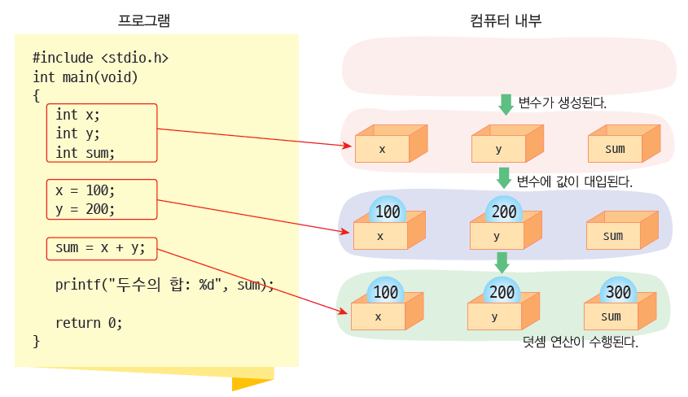
정리
Assignment 연산도 수행된다.

Slide 46
중간 점검
변수x와 변수 y의 곱을 변수 product에 저장하는 문장을 작성하여 보자.
변수x를 변수 y로 나눈 몫을 변수 quotient에 저장하는 문장을 작성하여 보자.
변수x를 변수 y로 나눈 나머지를 변수 remainder에 저장하는 문장을 작성하여 보자.

Slide 47
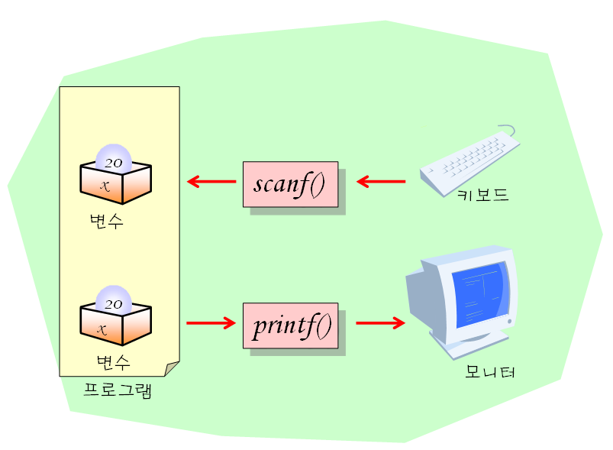
3.7 printf()
printf(): 모니터에 출력을 하기 위한 표준 출력 라이브러리 함수

Slide 48
String(문자열) 출력
String(문자열): “Hello World!\n”와 같이 문자들을 여러 개 나열한 것
printf("Hello World!\n");
Hello World!
H
e
l
l
o
W
o
r
l
d
!
printf()

Slide 49
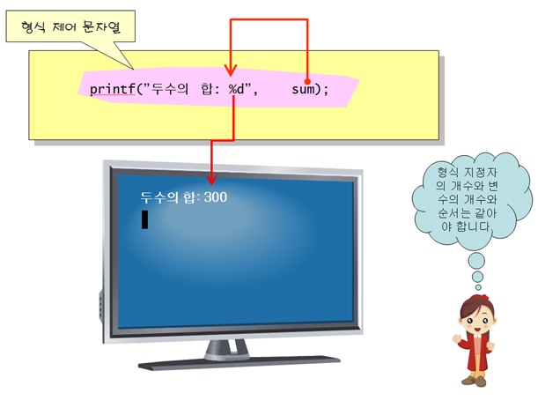
변수값 출력
변수 sum의 값을 화면에 출력
printf(“sum”); 이라고 하면?

Slide 50
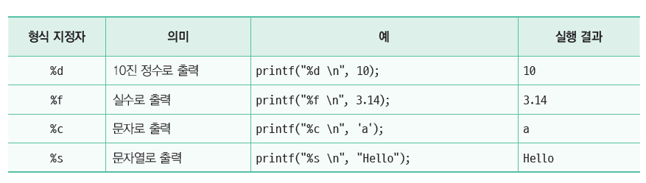
형식 지정자
형식 지정자: printf()에서 값을 출력하는 형식을 지정한다.

Slide 51
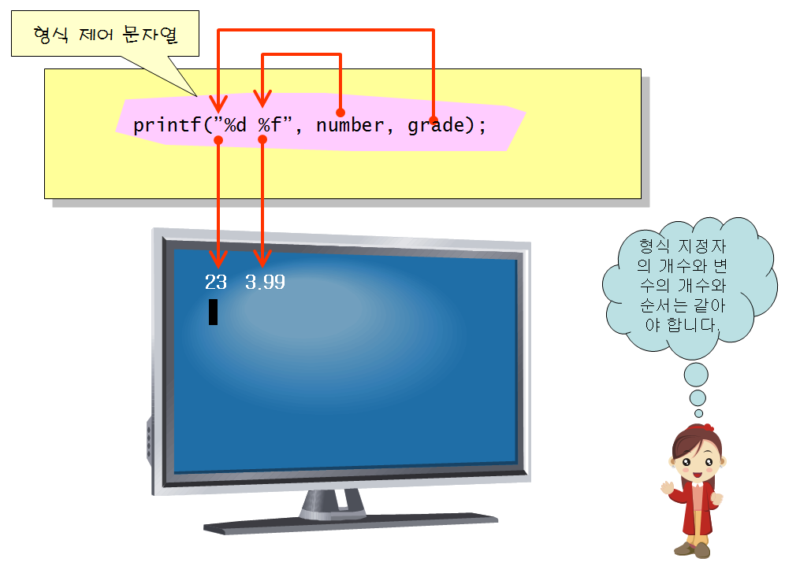
여러 개의 변수값 출력
현재 변수의 값
number : 23
grade: 3.99

Slide 52
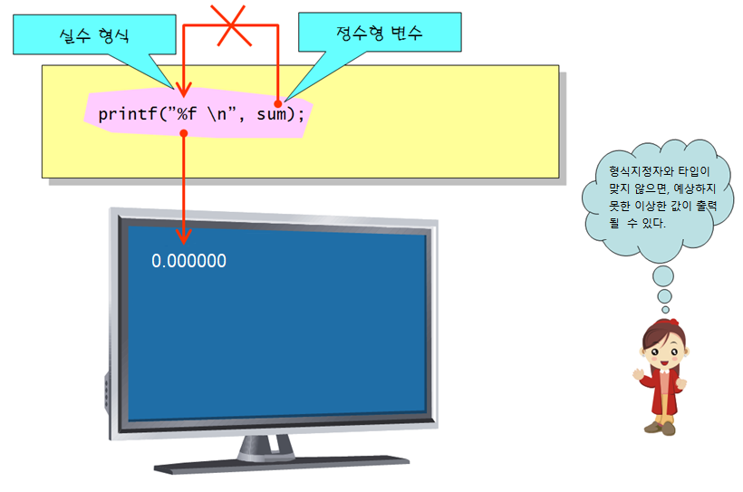
주의!
int sum;

Slide 53
HW 3-1
변수 x와 y에 21과 10을 저장하고 x+y, x-y, x*y, x/y, x%y을 계산하여서 변수들에 저장하고 이들 변수들의 값을 화면에 출력하는 프로그램을 작성해보자.
제출화일: (1) C 소스화일과 (2) 실행화면 사진화일
기한: ecampus 참고
실행결과
두수의 합: 31
두수의 차: 11
두수의 곱: 210
두수의 몫: 2
두수의 나머지: 1

Slide 54
Chapter 3. C프로그램 구성요소
3.1 덧셈 프로그램 #1
3.2 주석
3.3 전처리기
3.4 함수
3.5 변수
3.6 수식과 연산
3.7 printf()
3.8 scanf()
3.9 덧셈 프로그램 #2

Slide 55
일반적인 프로그램의 형태
데이터를 받아서(입력단계), 데이터를 처리한 후에(처리단계), 결과를 화면에 출력(출력단계)한다.

Slide 56
3.8 scanf()
키보드로부터 값을 받아서 변수에 저장한다.
주의: printf(“%d”, x); vs. scanf(“%d”, &x);
변수의 주소를 필요로 한다.
형식 지정자
값을 저장할 변수의 주소
scanf(“%d”, &x);
printf(“%d”, x);
scanf(“%d”, &x);

Slide 57
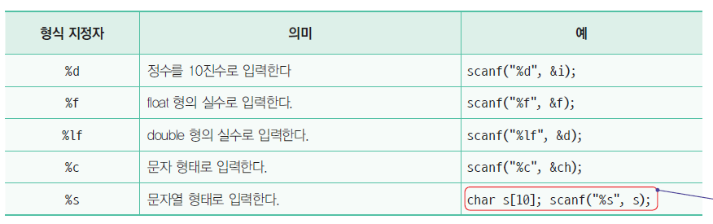
형식지정자

Slide 58
실수 입력시 주의할 점
float 형은 %f 사용
float ratio;
scanf("%f", &ratio);
double scale;
scanf("%lf", &scale);
double 형은 %lf 사용

Slide 59
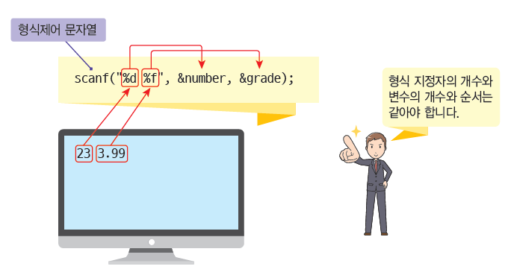
scanf()

Slide 60
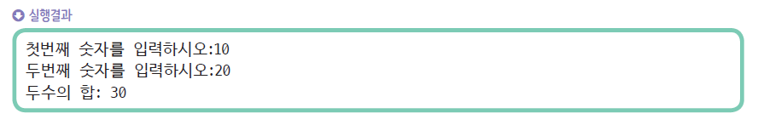
3.9 덧셈 프로그램 #2
사용자로부터 입력을 받아보자.

Slide 61
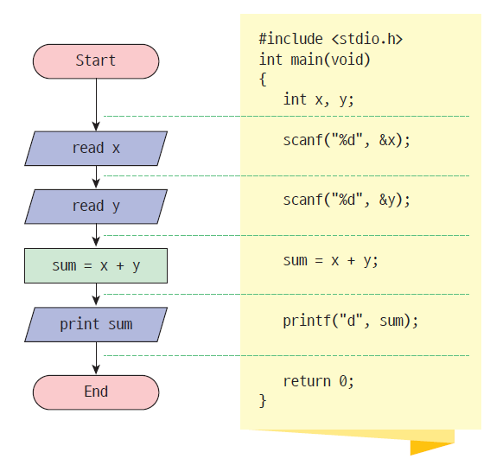
알고리즘
int x, y, sum;
printf(“%d”, sum);

Slide 62
두번째 덧셈 프로그램
// 사용자로부터 입력받은 2개의 정수의 합을 계산하여 출력
#include <stdio.h>
int main(void)
{
int x; // 첫번째 정수를 저장할 변수
int y; // 두번째 정수를 저장할 변수
int sum; // 2개의 정수의 합을 저장할 변수
printf("첫번째 숫자를 입력하시오:"); // 입력 안내 메시지 출력
scanf("%d", &x); // 하나의 정수를 받아서 x에 저장
printf("두번째 숫자를 입력하시오:"); // 입력 안내 메시지 출력
scanf("%d", &y); // 하나의 정수를 받아서 x에 저장
sum = x + y; // 변수 2개를 더한다.
printf("두수의 합: %d", sum); // sum의 값을 10진수 형태로 출력
return 0; // 0을 외부로 반환
}

Slide 63
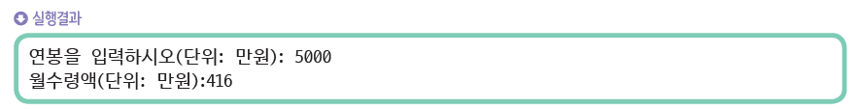
월급여 계산 프로그램
사용자가 연봉을 입력하면 월 수령액을 계산하는 프로그램을 작성해보자.

Slide 64
월급여 계산 프로그램
/* 월수령액을 계산하는 프로그램 */
#include <stdio.h>
int main(void)
{
int ysalary; // 연봉
int msalary; // 월수령액
printf("연봉을 입력하시오(단위: 만원): ");
scanf("%d", &ysalary);
msalary = ysalary / 12;
printf("월수령액(단위: 만원): %d\n", msalary);
return 0;
}

Slide 65
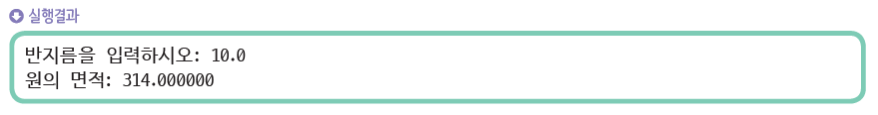
원의 면적 계산 프로그램
사용자로부터 원의 반지름을 입력받고, 이 원의 면적을 구한 다음, 화면에 출력한다.
주의: 실수 type 변수 사용

Slide 66
원의 면적 계산 프로그램
#define _CRT_SECURE_NO_WARNINGS
#include <stdio.h>
int main(void)
{
float radius; // 원의 반지름
float area; // 면적
printf(“반지름을 입력하시오: “);
scanf(“%f”, &radius);
area = 3.141592 * radius * radius;
printf(“원의 면적: %f\n”, area);
return 0;
}

Slide 67
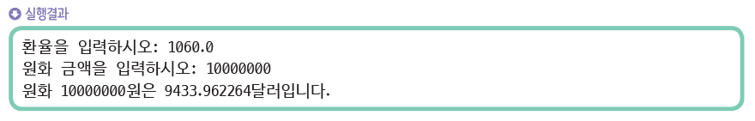
HW 3-2: 환율 계산 프로그램
사용자가 환율과 원화 금액을 입력하면 달러화로 계산하여 출력하는 프로그램은 작성하여 보자.
주의: 변수 type (exchange_rate은 double로 선언할 것)
제출화일: C 소스화일, 실행화면사진
제출일: ecampus 참조

Slide 68
HW 3-3: 사각형의 넓이와 둘레
필요한 변수는 width, height, area, circumference라고 하자.
변수의 자료형은 실수를 저장할 수 있는 double형으로 하자.
width와 height를 입력 받아서, 넓이 area 값과 둘레 circumference를 출력하는 프로그램을 작성해보자.
제출화일: C 소스화일, 실행화면 사진
제출일: ecampus 참조
width
height

Slide 69
HW 3-3: 사각형의 넓이와 둘레
아래 값들을 입력해주세요.
사각형의 길이: 10.0
사각형의 높이: 5.0
넓이는 50.000000 입니다.
둘레는 30.000000 입니다.

Slide 70
Q & A

